Slide 1



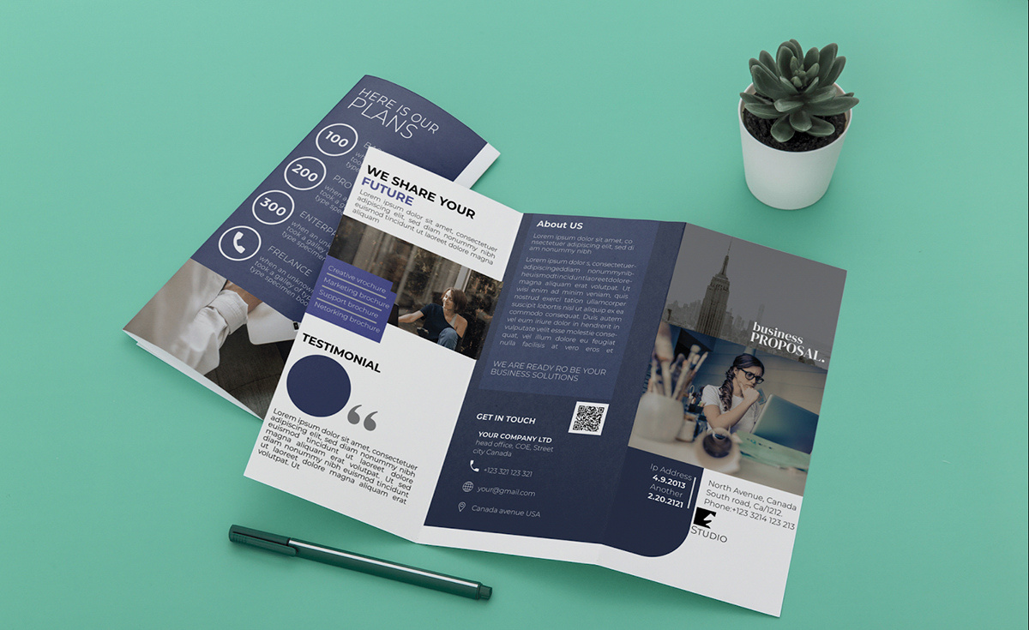
کارگاه آموزشی Publisher
مدرس: نوید ایزدی

Slide 2
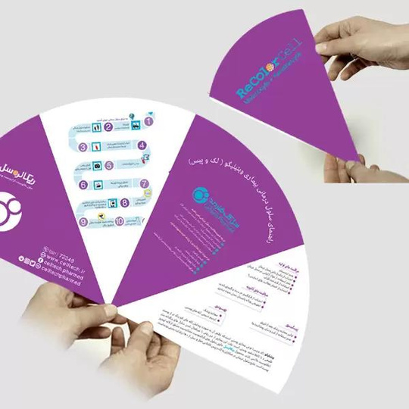

نرم افزار گرافیکی برای ساخت پوستر و انواع بروشورها استفاده می شود.
بروشور
از نظر لغوی بروشور یعنی متن چاپی با تعداد صفحات کم که معمولاً کارکرد اطلاع‌رسانی یا تبلیغاتی درباره محصولات، کالا یا خدمات ارائه می‌کند.
چاپ بروشور معمولاً در مقایسه با سایر روش‌ها و رسانه‌های تبلیغاتی یا اطلاع‌رسانی ارزان تمام می‌شود و تیراژ آن هم بالاست.
جنس و وزن کاغذ بروشور معمولاً طوری انتخاب می‌شود که هم قیمت آن کمتر باشد و هم در نهایت خواندن آن برای مردم راحت‌تر باشد.
هر چه طراحی بروشور خلاقانه‌تر باشد، احتمال اینکه توجه مخاطب را به خود جلب کند، بیشتر خواهد بود.

Slide 3
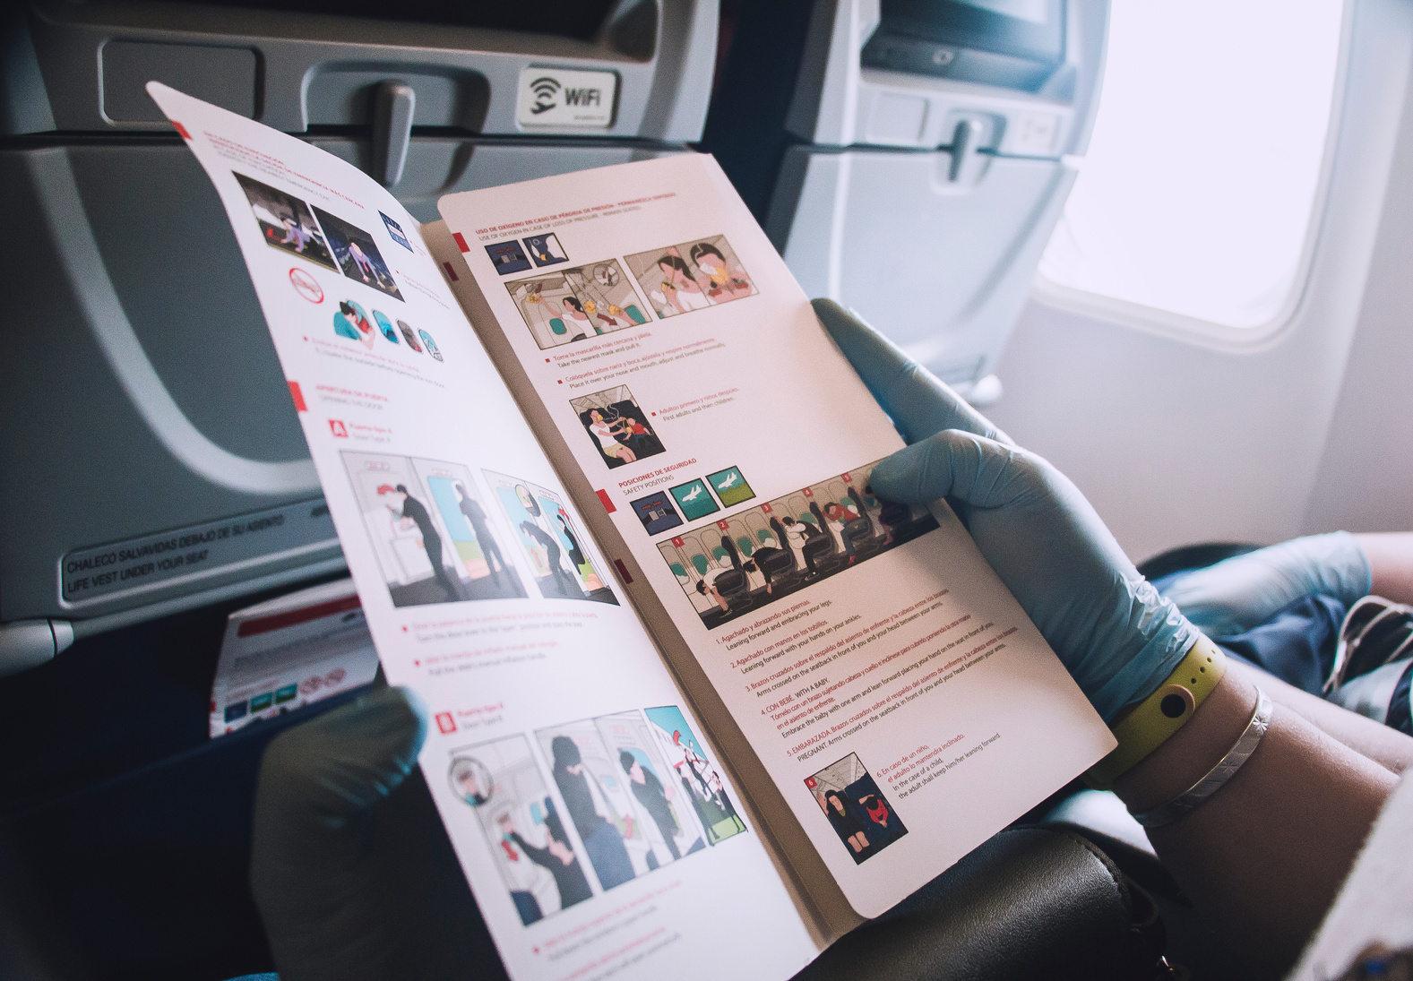
انواع بروشور
بروشورها انواع مختلفی دارند. زیرا از جنبه‌های مختلف می‌توان آن‌ها را دسته‌بندی کرد.
مثلاً از نظر نوع طراحی، برشورها به چند دسته تقسیم می‌شوند:
بروشور لت‌دار چندصفحه است و هر لت بعد از تا زدن صفحات، ایجاد می‌شود.
بروشور سیمی همان‌طور که از اسمش پیداست، چند صفحه دارد و سیمی شده است.
بروشور تک‌برگی: بروشوری که فقط در یک صفحه چاپ شده باشد و ممکن است تک‌رو یا دو رو چاپ شود.
بروشور فرمی یا کتابچه‌ای تعداد صفحات زیادی دارد و با چسب گرم و منگنه صحافی می‌شود.

Slide 4


بعضی بروشورها هم هستند که شاید به سادگی از روی اسمشان متوجه نشوید چه شکلی هستند یا در کجا استفاده می‌شوند:
بروشور اسلیپ‌کیس مثل پوشه است و صفحات، بدون اینکه به هم وصل باشد در کنار هم و در درون آن قرار می‌گیرند.
پمفلت یا لیفلت بروشورهایی هستند که کاغذ آن‌ها گرم پایین است. پمفلت برای دفترچه راهنمای کالاها و لیفلت برای برگه راهنمای داروها استفاده می‌شود.
بروشور زد فولد در بیشتر موارد به جای بروشور سه لت استفاده می‌شود.
بروشور ضمیمه‌ای یا گیت فولد به شکلی است که گاهی برای تحقق اهداف بازاریابی از سایر انواع بروشور مناسب‌تر است.

Slide 5
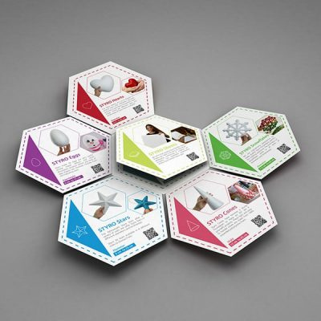
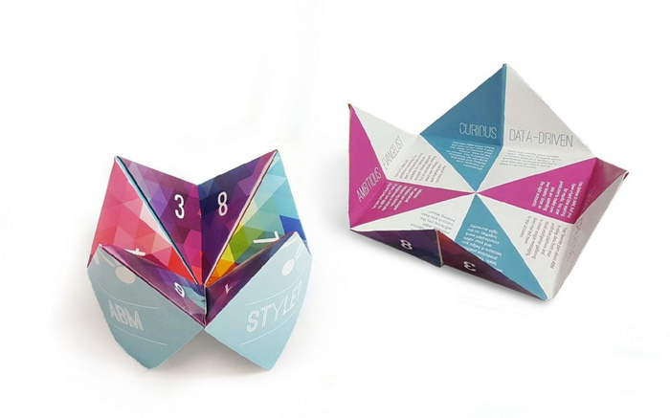
یک نوع دیگر دسته‌بندی انواع بروشور به موضوع بروشور و نوع کاربرد آن بستگی دارد.
برخی بروشورها محصولی را معرفی می‌کنند. از بعضی انواع برشور برای معرفی شرکت استفاده می‌شود.
گاهی ممکن است بروشور محتوای آموزشی داشته باشد یا دفترچه راهنمای وسایل خانگی باشد.
در حوزه گردشگری هم از بروشورها برای معرفی جاهای دیدنی یک شهر یا منطقه خاص استفاده می‌کنند.
دقت کرده‌اید که منوی کافی‌شاپ‌ها یا رستوران‌ها هم معمولاً به شکل بروشور است؟
بعضی‌ها برای دعوت به سمینارها و همایش‌ها هم به جای کارت دعوت یا در کنار آن برای شرکت‌کنندگان بروشور می‌فرستند.

Slide 6
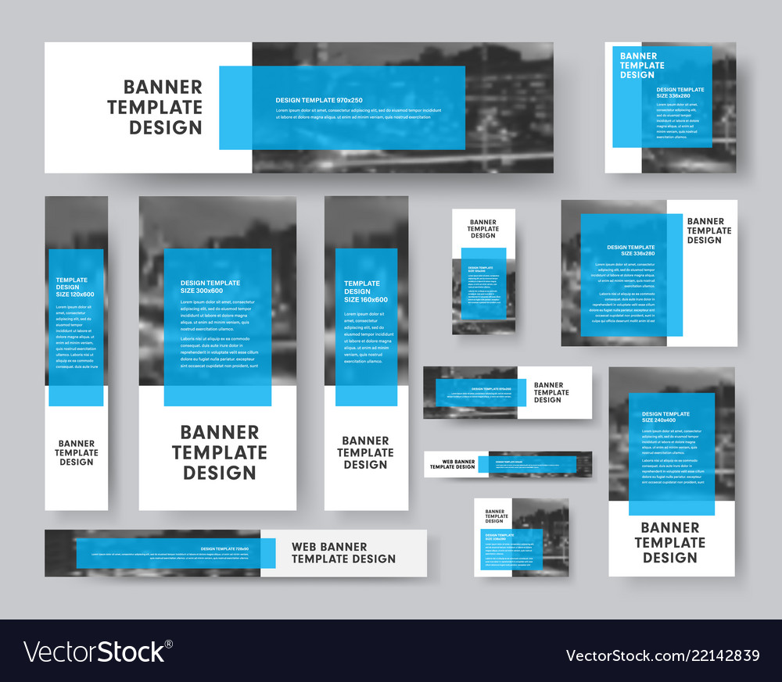
بنر چیست
بنر روش انتقال پیام تبلیغاتی است که طرح گرافیکی دارد و شامل تصاویر و متون است. در واقع بنر یک پرچم است که یک پیغام، لگو، سمبل را به مخاطبان خودمنتقل می‌کند. امروزه بنرها تبلیغاتی یکی از کارآمدترین و موثرترین روشهای تبلیغات است. ارائه پیام تبلیغات در قالب و فرمت گرافیک و با شیوه هنری، شمای کلی بنر می‌باشد. بنرها همانند پوسترها جهت تبلیغات طراحی و چاپ می‌گردند و پیام تبلیغاتی خود را در قالب یک طرح هنری و گرافیکی به مخاطب عرضه می‌دارند. متون به کار رفته در طراحی بنرها اغلب تبلیغاتی است و از جملات زیبا و آراسته در آن استفاده می‌گردد. هزینه طراحی و چاپ بنرها معمولا از پوسترها ارزانتر هستند. بنر بیشتر استفاده تبلیغاتی و از نوع بیرونی دارد ،هر چند تبلیغات از طریق بنرتنها راهکار تبلیغ نیست ولی این روش هم مزایا و محدودیت‌های خاص خود را دارد.

Slide 7

بنر می‌تواند به صورت دیجیتال یا چاپی باشد. بنرهای چاپی در سایزهای متفاوتی و بر روی پارچه‌های با جنس‌های مختلف چاپ می‌شوند. بنرهای به طور معمول دارای المان‌های تصویری و متن‌های تبلیغاتی یا اطلاع‌رسانی هستند. بنرها با پوسترها تفاوت زیادی دارند که مهم‌ترین آن‌ها جنس و سایز آنها است.

Slide 8
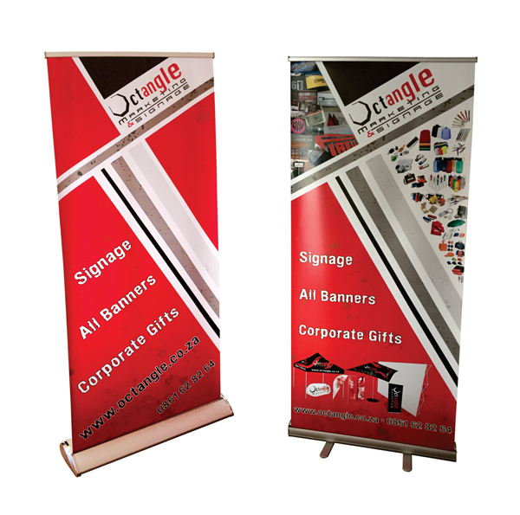

کیفیت بنر
چاپ بنر با طرح زیبا، روش عالی برای اعلام خبرهای مهم همچون افتتاح یک مرکز خرید با اشاره به محصولات و خدمات جدید می باشد. بنرها در اندازه ها و سایز های مختلف چاپ می شوند، بنابراین شما می توانید یکی از بهترین موارد را انتخاب کنید. چاپ یک بنر فوق العاده بزرگ برای استفاده در یک همایش یا رخداد فرهنگی مورد استفاده می باشد، در حالی که بنر متوسط، بسیار مناسب برای جلب توجه به یک محصول در فروشگاه می باشد.

Slide 9
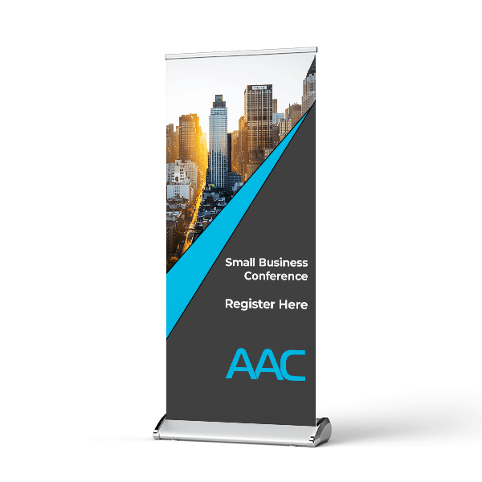
مزایای چاپ بنر
از مزایای این روش تبلیغاتی می‌ توان به موارد زیر اشاره کرد:
مناسب برای انواع کسب و کار
مقاوم در برابر رطوبت و تابش نور خورشید
مقرون به صرفه بودن
معایب چاپ بنر
هر محصولی در کنار مزایا دارای معایبی نیز است که می‌ توان به معایب چاپ بنر به شرح زیر اشاره کرد:
ماندگاری رنگ نسبتا کم در برابر تابش نور
بسیار زود آسیب دیده و دچار پارگی و خراش می‌ شود.
بنر، متریالی از جنس پی وی سی دارد که عموماً در سایزهای بزرگ چاپ می‌ شود. بنرها به دلیل جنس پی وی سی که قابلیت ضد آب و مقاومت در برابر سرما و گرما و همچنین قیمتی بسیار پایین تر از سایر متریال های لارج فرمت دارد، محبوب هستند و به همین دلیل جذابیت زیادی برای تبلیغات دارند.

Slide 10
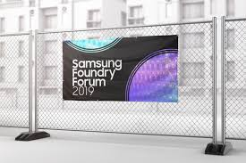
کاربرد بنر
بنر تبلیغاتی
بنر تسلیت
بنر همایش
عکس روی بنر
بنر عریض
بنر مناسبتی

Slide 11
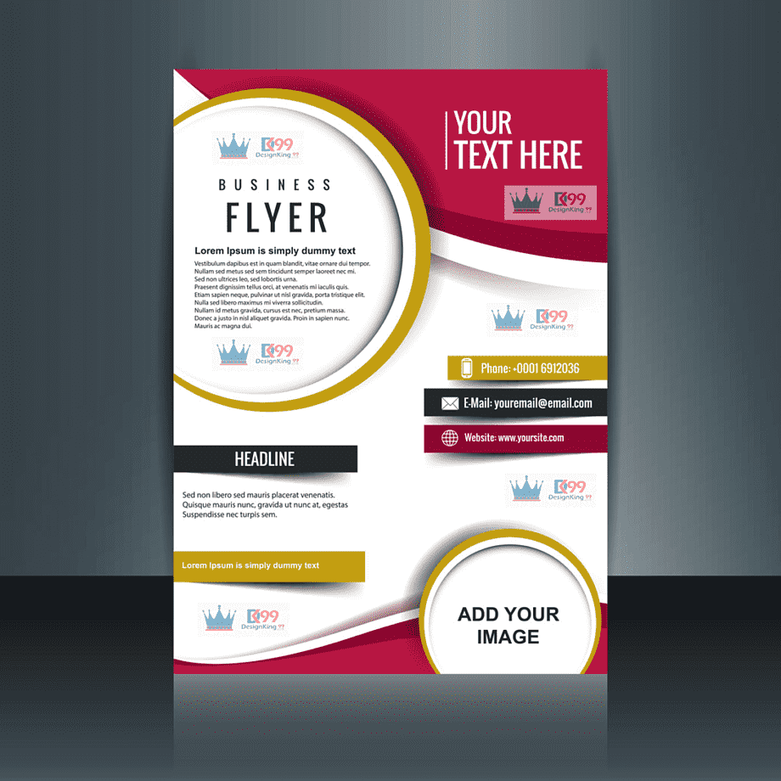
پوستر چیست؟
پوستر، یک کاغذ چاپی بزرگ است که برای چسباندن به دیوار یا سایر سطوح عمودی طراحی می‌شود. هنگام طراحی پوسترها می‌توان از عناصر گرافیکی و متن استفاده کرد. این رسانه‌های چاپی به گونه‌ای طراحی می‌شوند که برای مخاطبان جذاب و آموزنده باشند. از آنجایی که پوسترها بر روی کاغذ چاپ می‌شوند، مقرون به صرفه هستند، اما در فضای باز دوام زیادی ندارند.

Slide 12
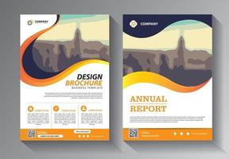
پوستر، یک کاغذ چاپی بزرگ است که برای چسباندن به دیوار یا سایر سطوح عمودی طراحی می‌شود. هنگام طراحی پوسترها می‌توان از عناصر گرافیکی و متن استفاده کرد. این رسانه‌های چاپی به گونه‌ای طراحی می‌شوند که برای مخاطبان جذاب و آموزنده باشند. از آنجایی که پوسترها بر روی کاغذ چاپ می‌شوند، مقرون به صرفه هستند، اما در فضای باز دوام زیادی ندارند.
پوسترها برای اهداف زیادی استفاده می‌شوند. بیشترین کاربرد آن‌ها به عنوان اطلاعیه یا تبلیغات است. آن‌ها می‌توانند یک رویداد، فیلم، تئاتر و … را تبلیغ کنند و همچنین توسط کسب و کارها برای تبلیغات محصولات یا خدمات آن‌ها استفاده شوند. پوسترها انواع مختلفی دارند، از جمله:
پوسترهای سیاسی (برای تبلیغات کاندیداها در زمان انتخابات و موارد مشابه)
پوسترهایفیلم (برای تبلیغ یک فیلم تازه اکران‌شده)
پوسترهای رویداد (برای تبلیغ کنسرت، مسابقات بوکس و غیره)
پوسترهای پین‌آپ و پوسترهای موسیقی که برای اهداف تبلیغاتی استفاده می‌شوند

Slide 13
بنر، نوار بلندی از پارچه یا وینیل است که یک شعار یا طرح روی آن چاپ می‌شود. بنرها بیشتر در تظاهرات یا راهپیمایی‌ها کاربرد داشته و یا در مکان‌های عمومی آویزان می‌شوند. علاوه‌بر این، شرکت‌ها برای بازاریابی محصولات و خدمات خود از بنر استفاده می‌کنند. بنرها را می‌توان به صورت بیلبورد، پشت پنجره‌ها، بر روی آسمان‌خراش‌ها و حتی در آسمان در دنباله هلیکوپترها یافت. یک تفاوت پوستر و بنر این است که بنرها اغلب در ارتفاع بسیار بالاتری نسبت به پوسترها آویزان می‌شوند.
￼
بنرها اغلب فقط حاوی چند کلمه مانند شعار هستند. اندازه فونت آن‌ها نیز بزرگ است. این کار بدین دلیل انجام می‌شود که بنرها را معمولاً در مکان‌هایی آویزان می‌کنند که افراد به سرعت از جلوی آن‌ها می‌گذرند. علاوه‌بر این، بنرها اغلب به تنهایی آویزان می‌شوند که آن‌ها را بیشتر به چشم می‌آورد.
در مقایسه با پوسترها، بنرها از نظر اندازه بسیار بزرگ‌تر هستند. اندازه آن‌ها مستطیل‌شکل بوده و بنرهایی که از جایی آویزان می‌شوند اغلب بلندتر هستند. اگرچه تولید بنرها گران‌تر است، اما از آنجایی که از وینیل ساخته شده‌اند، دوام بیشتری دارند.

Slide 14
تفاوت پوستر و بنر از نظر محتوا
اساسی‌ترین فرق بنر و پوستر، محتوایی است که باید به مخاطب انتقال دهند. همانطور که گفته شد، پوسترها بیشتر برای اطلاع‌رسانی درباره رویدادهای مهم مانند: نمایشگاه، کنسرت، تئاتر و غیره مورد استفاده قرار می‌گیرند و بازده بسیار خوبی نیز به دنبال دارند. این در حالی است که بنرها در پروژه‌های برندینگ بزرگ تبلیغاتی کاربرد داشته و محتوای آن‌ها معمولاً با پوسترها متفاوت است. از آنجا که بنرها برای تبلیغ مورد استفاده واقع می‌شوند، زیبایی و جذابیت بصری آن‌ها حائز اهمیت بسیار زیادی است و باید توانایی جذب مشتریان و شناساندن برند به آن‌ها را داشته باشد.

